Slide 1


스마트 팜 기술제휴 제안서
서한정보통신(주)

Slide 2
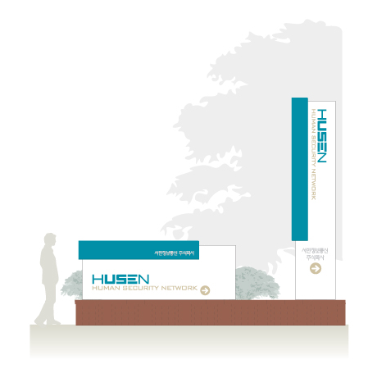
목 차
Human security network
1. 기술제휴 제안
2. 보유기술 및 제품
3. 업체 소개
4. 인증서

Slide 3
1. 기술제휴 제안
Human security network
● 스마트 팜 시스템
● 제안 개요
● 제안 업체 경쟁력
● 기술 제휴 효과

Slide 4

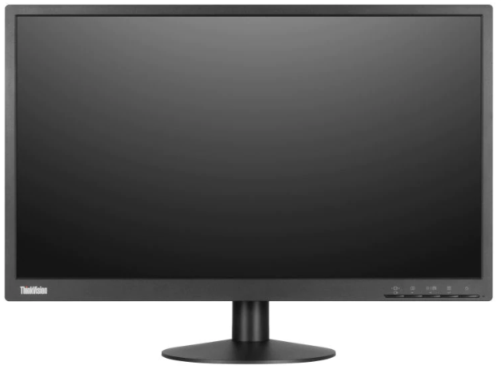


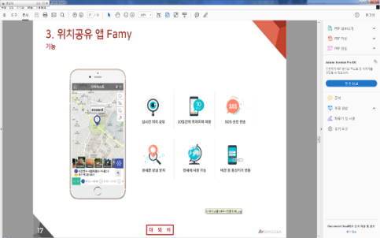
스마트 팜 시스템
Human security network
영상 접속
전원 공급 (DC 12V)
DV 12V
[ DVR ]
- 4CH / 8CH / 16CH Analog 카메라
- 녹화 영상 저장 (HDD 2Bay, 최대 20테라)
- 원격 영상 감시 (APP, PC S/W, Web)
- 서버 연동
(푸시 알람 /방범관제 /환경감시)
영상 관제
서버
영상
APP
- 무정전 전원 공급기
(정전 시 충전된 배터리 전원 공급)
영상
Data
Push
환경 정보수집
Internet
(TCP/IP)
온/습도 센서
CO2 센서
강우 센서
토양 (PH) 센서
일사 센서 ( 태양에너지 측정 )
풍향 / 풍속 센서
조도 센서
지온 / 지습 센서
중량 센서
침수 센서
미세먼지 센서
화재 감지기
침입 센서 ( 열선 / 마그네트 )
RS-485 통신
[ 복합환경제어기 - N2 ]
1) 정보수집
- 온실 외부 환경 정보 수집
- 온실 내부 환경 정보 수집
- 화재 센서 연동
- 침입 센서 연동
2) 신호전송
- DVR을 경유하여 인터넷으로 신호 전송
- SMS 문자 알림 메시지 전송
3) 제어
- 공조기 제어
- 비상 경보 출력
4) 출입통제 리더기 연동
- 얼굴인식기/지문인식기/카드리더
환경
Data
데이터 중계 서버
Push 정보
(HTTP)
Data
공조기 제어
영상정보
전기 조작 판넬
안개 분무 시스템
환기 팬
냉 / 난방기
CO2 제어
보온 차광 커튼
관수 제어
조명 제어
콘센트 제어
LTE
Cat.M1
RS-485 통신
복합환경제어시스템
환경정보 모니터링
영상정보 모니터링
출입통제 모니터링
공조기 원격 제어
화재발생 알림
비상경보 알림
출입통제 리더기
연동
비상 경보 출력
- RF 카드리더 (키패드)
- 지문인식기
- 얼굴인식기
무선 접점 출력
- 싸이렌 출력
- 원격 문 열림 연동
2 음성 경광등
- 음성 경고
- 비상/화재/침입 경고 음성
- 경광등 출력 , 기타 안내방송
출입문 제어
출입통제 / 세트 락 (경계 잠금)
자동문 / EM 락
EXIT 버튼
스마트폰 앱

Slide 5


제안 개요
Human security network
귀사의 경험과 당사의 기술 제휴로
스마트 팜 시장을 선도하는 기업으로 함께 하시죠 !
스마트 팜 공급업체의
설치 및 유지관리 경험과 노하우
기술 제휴
당사의 37년간 축적된
무선통신장비 개발 기술 경쟁력
기술적
경쟁력
가격적
경쟁력
안정적
유지 관리
맞춤형
장비 개발
37년간 축적된 무선통신기술 및 관제 서버 개발의 노하우로 기술적인 경쟁력 확보
기술적 차별화 및 양산을 통한 가격적 경쟁력으로 파트너의 가격 경쟁력 제공
축적된 기술력 및 제품생산에 대한 노하우로 안정적인 장비 성능 및 유지관리 비용 절감
귀 사의 맞춤형 장비 개발을 통한 장비 성능 및 기능의 다양화로 경쟁력 있는 스마트 팜 장비 구성

Slide 6
제안 업체 경쟁력
Human security network
장비 특징
업체 주요 연혁
설립 일자 : 1989년 7월
업체 주소 : 경기도 부천시 조마루로 285번길 34 이스트타워 7층
생산 장비 : 출입통제시스템, 재난관리시스템, 화재알림시스템, 스마트팜시스템
주요 거래처 : SK TELECOM, KT TELECOP, LG U+, ADT CAPS, 조달청, 인천광역시, 서울특별시
홈 페이지 : http://www.securitysystem.co.kr
37년간의 축적된 기술 노하우
기술력 및 생산 경험을 통한 가격 경쟁력
기술적
경쟁력
가격적
경쟁력
| 설립 이후 37년간 무선통신기술 개발에 매진
| 우수한 기술력을 통한 생산 단가 절감
| 25년 이상 장기 근속 연구원 10명 이상 보유
| 생산 경험을 통한 자재 구입의 경쟁력 확보
| H/W, S/W 통합 개발 인력 보유
| 양산을 통한 자재 매입 단가 절감
검증된 장비 성능
파트너 사와 함께하는 기업
안정적
장비 성능
| 대기업 통신 3사에 장기간 장비 공급
맞춤형
제품 개발
| 파트너 사의 니즈에 맞춤형 장비 개발
| 정부기관 및 지방자치단체 시스템 구축
| 지속적 파트너와의 협업으로 장비 기능 개선
| 37년간의 장비 공급 및 유지보수 경험
| 파트너 사의 기술적 가격적 경쟁력 제공

Slide 7

기술 제휴 효과
Human security network
국내 최고의 경쟁력 있는 장비 구성
양 사간 지속적 협업으로 장비 기능 향상
가격적 기능적 차별화로 경쟁력 확보
파트너 사간 전문분야에 집중 투자
중복 투자로 인한 시간적 비용적 낭비 방지
중복 투자 방지로 인한 가격적 경쟁력 확보
경쟁력 있는 장비
중복 투자 방지
스마트 팜 시장을 선도하는 기업
수익률 향상
안정적인 파트너
경쟁력 확보로 인한 매출 증가
가격적 경쟁력 및 중복투자 방지로 수익 향상
유지관리 비용 절감을 통한 수익 향상
안정적인 개발업체와 협업으로 지속적인 파트너 유지
개발업체의 불확실성에 따른 리스크 없음
제품 개발의 연속성 확장성 확보

Slide 8
2. 보유기술 및 제품
Human security network
● 무인방범 시스템
● 지문인식 시스템
● 365 무인 자동화 시스템
● 출입통제 및 로컬 시스템
● IOT 화재알림시스템

Slide 9
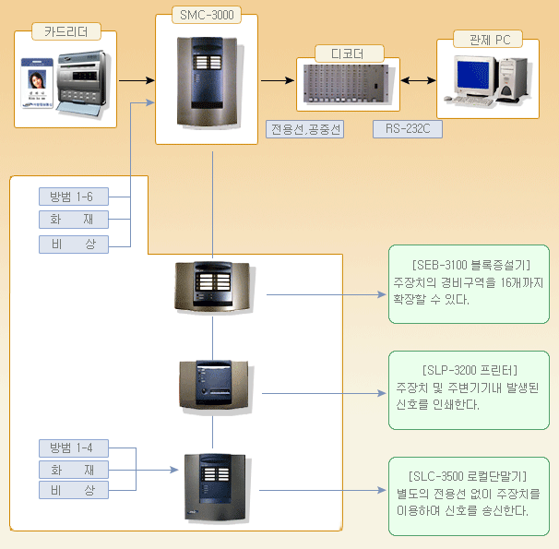
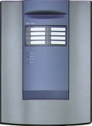





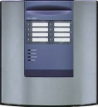
무인 방범 시스템
Human security network
◈ 전용선(FSK) 단선 시 공중선 전환 통보
◈ 방범 및 비상 화재 통보 기능
◈ 백업 배터리 내장
◈ 싸이렌, 경광등을 별도로 구역별/시간별 선택 가능
◈ 안내방송 기능
◈ 선로 단선 시 자체 데이터 저장 기능
◈ 출입통제 기능
◈ 블록 상태 LED 표시 기능
◈ 키패드에 의한 프로그램 환경 설정
◈ 확장블록 증설 2대 및 프린터 부착 가능
◈ 근접식 카드 사용 (99매)
◈ 8개의 방범 구역 (최대 24개 방범 구역 가능)
◈ 30대의 로컬단말기 연결
SEB-3100
SLP-3200
SLC-3500

Slide 10
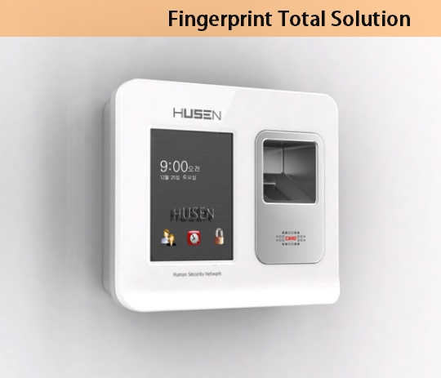
지문인식 시스템
Human security network
지문인식 시스템은 개인을 식별하는 수단으로 사람의 지문을 사용하기 때문에 비밀번호,열쇠,
카드 등의 분실 또는 타인에게 유출되는 위험을 미연에 방지할 수 있고 휴대할 필요가 없어, 간편
하면서도 효율적인 보안 장치가 될 수 있다.
◈ 열쇠, 카드 등..을 불필요
◈ 분실위험 방지
◈ 보안성 강화 (키 복제 불가)
◈ 비밀번호/RF-Card(고주파)/지문인식 혼용 가능
◈ 수려한 디자인/손 쉬운 조작 (Full Touch Screen)
◈ 한글 LCD 화면 제공 (환경설정 및 상태확인 용이)
◈ 방범/출입통제/근태/식수관리 시스템과 연동 가능

Slide 11
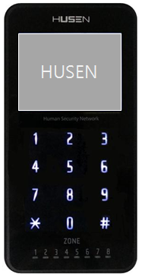
카드 리더기 (SKP-390)
Human security network
LCD, Key Button(Touch Type)으로 구성된 카드 및 비밀번호 겸용으로 사용이 가능한
카드리더기이다.
◈ LCD와 Key Button(Touch Type) 형식으로 구성
◈ 8개 LED(ZONE) / 8개 조명 LED 사용
◈ R.F 카드 및 비밀번호(4자리) 겸용 사용
◈ 브라켓 제공 및 스마트 폰 크기와 비슷하므로 현장 설치 용이
◈ TFT LCD사용으로 한글표시 가능
* 단말기 PG모드 진입 시 한글 표시
◈ 자체 프로그램 모드(PG 모드) 사용 가능
* 프로그램 모드 설정 내역
- 카드리더 자체 비밀번호(4자리) 사용
- 카드리더번호 설정(최대 2대 사용)
- 카드리더 볼륨 조절
- 재실(재중) 경계 사용
- 광고모드 설정

Slide 12
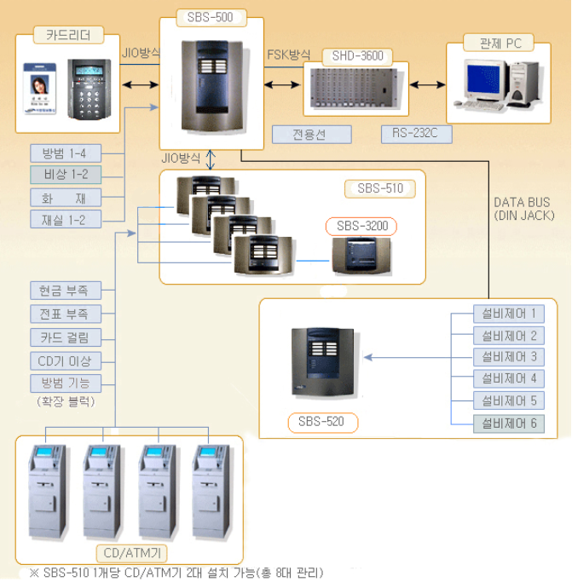


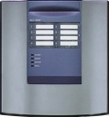
365 무인자동화 시스템
Human security network
◈ 전용선(FSK) 단선 시 공중선 전환 통보
◈ 방범 및 비상 화재 통보 기능
◈ 백업 배터리 내장
◈ 싸이렌, 경광등을 별도로 구역별/시간별 선택 가능
◈ 안내방송 기능
◈ 선로 단선 시 자체 데이터 저장 기능
◈ 출입통제 기능
◈ 블록 상태 LED 표시 기능
◈ 키패드에 의한 프로그램 환경 설정
◈ 확장블록 증설 2대 및 프린터 부착 가능
◈ 근접식 카드 사용 (32매)
◈ 8개의 방범 구역 (최대 24개 방범 구역 가능)
◈ 30대의 로컬단말기 연결

Slide 13
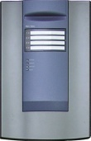
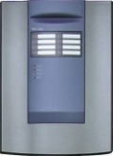


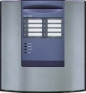


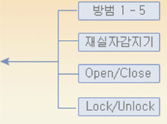
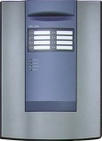
출입통제 및 로컬 시스템
Human security network
◈ 전용선(1200bps FSK통신) 사용으로 빠른
전송 속도
◈ 주변장치의 원격 제어 기능
◈ 8개의 별도 통신 포트 사용으로 구역 분리 용이
◈ 근접식 카드리더기와 재실자 구역에 의한 출입문 통제
◈ 싸이렌, 경광등을 별도로 구역별/시간별 선택 가능
◈ 1개의 락 장치 구성
◈ 80대의 출입통제(로컬) 장치 연결
◈ 출입문 통제와 방범 겸용
◈ 2개의 근접식 카드리더기 부착
◈ 선로 단선 시 데이터 저장 기능
◈ 4개의 방범 구역 (SKP-6504)
SALC-6500
SKP-6504
SKP-6504
SALC-6500

Slide 14





통합 관제 구성
Human security network
각 지역 단위 디코더의 신호 출력 포트가 2개이므로 자체 관제(지역관제)를 볼 수 있는 동시에 상위 관제 센터로 신호를 올려 중앙 관제 본부에서 전국 규모의 통합관제를 효율적으로 구성할 수 있습니다.
LAN (TCP/IP)
RS-232C
통신
알람
인덱스
본사 통합 관제
본사 디코더
50 bps 전용선 (FSK 통신)
지사 통합 관제
50 bps 전용선 (FSK 통신)
지사 관제
타지역 디코더
50 bps 전용선 (FSK 통신)
지사 디코더
지사 디코더
지사 디코더
지사 디코더
A 지역
(전용선 600 회선)
B 지역
(전용선 600 회선)
C 지역
(전용선 600 회선)
D 지역
E 지역
F 지역

Slide 15

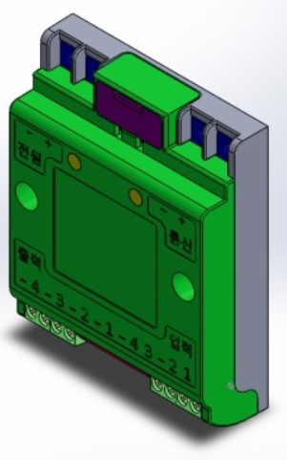
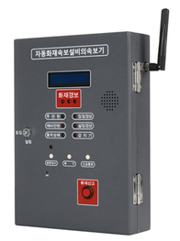


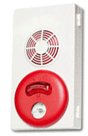
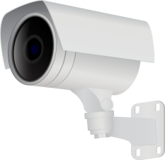
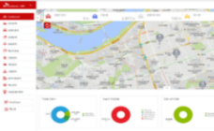

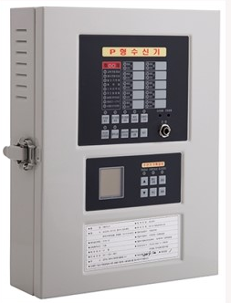


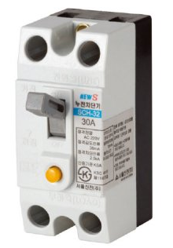



IOT 화재알림시스템
Human security network
화재알림시설 · 화재예방시설
관제시스템 · 소방센터
[무선화재감지기]
447MHz
119 소방센터 신고
[연기감지기]
[열 감지기]
[속보기]
화재발생
화재발생
[공용부분]
[경계구역 1]
Network
[경계구역 2]
[수신기]
Web 관제 화면
제공
고객 APP Push
알림 제공
[경계구역 N]
[전기화재예방시스템]
원격관제 및 알림 서비스 제공
[Local 관제서버]
[개별점포 1]
LoRa
SK관제센터
24시간 모니터링
[전기경보기]
[게이트웨이]
[전통시장 관리실]

Slide 16
3. 업체 소개
Human security network
● 회사 개요
● 연 혁
● 조직구성도
● 협력업체 / 기관
● 산업재산권 보유현황

Slide 17
회사개요
Human security network
서한정보통신㈜는 37년간의 보안장비 및 재난관리시스템 개발 기술력과 운용 경험을 바탕으로
더 편리하고 더 안전하고 더 행복한 세상을 위한 IOT 시스템 개발을 추구하는 기업입니다.
회 사 명 : 서한정보통신㈜
대표이사 : 백 성
설립일자 : 1989년 7월
주요사업 : 보안시스템, 재난관리시스템, 화재알림시스템, 스마트 팜 시스템
대표전화 : 032-329-6000 팩스 : 032-329-6010
홈페이지 : http://www.securitysystem.co.kr / www.husen.co.kr
주 소 : 경기도 부천시 조마루로 285번길 34 이스트타워 7층

Slide 18
연 혁
Human security network
The History of SEOHAN
1989.07 서한컴퓨터 설립
1993.07 고속버스 승차권 발매시스템 개발(서울종합터미널)
1995.05 무인경비시스템 단말기 개발
1996.02 은행 365무인자동화 코너 운영 단말기 개발
1996.08 서한정보통신㈜ 법인으로 변경
1997.10 출입통제시스템 개발
2002.07 우수산업디자인상품선정, SMC-3708 CE 인증
2003.05 벤처기업 등록( 제 031625232-1-394 호 )
2003.06 BC카드, 우리신용카드사 업무협약 체결
2003.09 INNO-BIZ(기술혁신형 중소기업) 선정(제 3061-0320 호)
2003.10 기술연구소 설립(제 200311989 호)
2003.12 우량기술기업 선정(제2925호-기술신용보증기금)
2004.03 비자캐시(전자화폐) 업무제휴계약 체결
2005.01 충남대학교 E-Campus 통합방범시스템 납품
2006.02 영상전송 방범(HUSEN A4) 시스템 출시
2006.06 지문인식 근태관리(STC-1500F) 시스템 출시
2007.12 대구가톨릭대학교 E-Campus 통합방범시스템 납품

Slide 19
연 혁
Human security network
2008.07 일본 초도 수출 달성(U$130,000)
2008.08 인터넷 방범 단말기(STM-400T) 출시
2009.03 무선 방범 단말기(WDM3000) 출시
2010.12 지문 리더기(HUSEN F1) 출시
2011.11 (주)NSOK - 키패드 납품 계약서 체결 및 500대 납품
2012.06 (주)SUPERLOCK(수퍼락) 제품공급 계약 체결
2013.08 KT텔레캅 제품공급 계약 체결 (은행 현금지급기 365코너 운영시스템)
2013.11 SK텔레콤 포인트캠 서비스 카드리더 공급계약 (초도 300대 납품 계약)
2014.06 NSOK의 SK텔레콤에 인수 합병됨에 따라 SKT와 공급계약 체결
2014 ~ SKT, KT텔레캅을 비롯한 전국 100여개의 중소 방범업체 보안장비 공급
2015 ~ 무선 방범 단말기(WDM-5000) 출시
2016 ~ 부평역지하상가 재난예경보시스템 구축, 부평소방서 화재알림서버 구축
2017 ~ 인천남구 주안역지하상가 재난예경보시스템 구축, 미추홀소방서 화재알림서버 구축
2018 ~ 인천시청 재난상황실 재난상황전파시스템 구축
2020 ~ 전통시장 화재알림시설 구축 ( 원주중앙시장, 문경중앙시장, 성환이화시장, 매포시장, 구경시장)
2021 ~ LGU+ 무인 점포 및 편의점 운용시스템 공급 ( 전국 CU 편의점 설치 )
2021 ~ 스마트 팜 시스템 개발

Slide 20

조직구성도
Human security network
대 표 이 사
영업총괄/전무
경영관리/이사
기술연구소/소장
재
무
관
리
팀
생
산
관
리
팀
자
재
관
리
팀
품
질
관
리
팀
국
내
영
업
팀
해
외
영
업
팀
공
공
영
업
팀
영
업
기
획
팀
H
/
W
개
발
S
/
W
개
발

Slide 21












협력업체 / 기관
Human security network

Slide 22
산업재산권 보유현황
Human security network
산업재산권 보유현황
▶ 특허 제10-2002-0023788호 : CDMA 시스템에서 발생되는 장애 메시지 처리장치
▶ 특허 제10-2002-0026181호 : CDMA 시스템의 인접기지국 정보 관리방법
▶ 특허 제10-2002-0026606호 : 모바일 폰에서의 3차원 아바타 생성 및 이용방법
▶ 특허 제10-1840855호 : 재난신호를 발생신켜 건물간 재난안내신호 전파방법
▶ 의장등록 제0349002호 : 방범용 보조단말기
▶ 의장등록 제0351578호 : 방범용 제어단말기
▶ 상표등록 제0606307호 : HUSEN (전자도난방지기 등)
▶ 상표등록 제0606308호 : 휴센 (전자도난방지기 등)
▶ 상표등록 제0606309호 : SECUBE (보안기 등)
▶ 상표등록 제0606310호 : 세큐브 (보안기 등)
▶ 서비스표등록 제0116095호 : 휴센 (수출입업무대행업 등)

Slide 23
4. 인증서
Human security network
● 우량기술 기업선정서
● INNO-BIZ기업 확인서
● 기업 부설연구소인정서
● ISO 9001 인증서
● CE 인증서
● GD 인증서

Slide 24
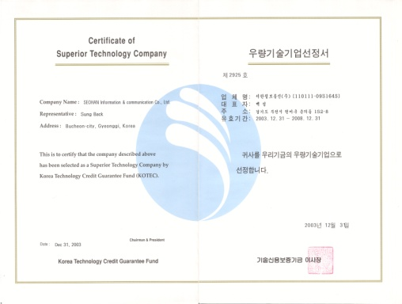
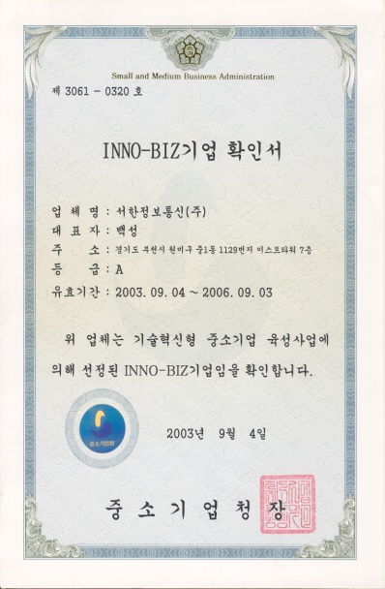
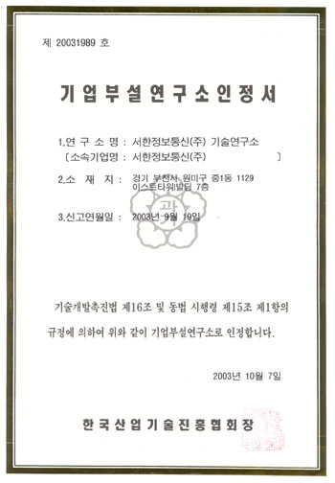
Certificates
Human security network
우량기술기업선정서
INNO-BIZ기업 확인서
기업부설연구소인정서

Slide 25
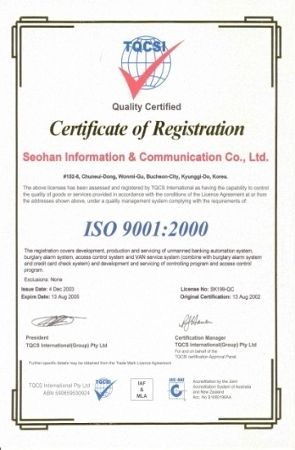
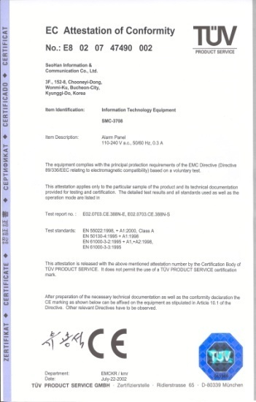
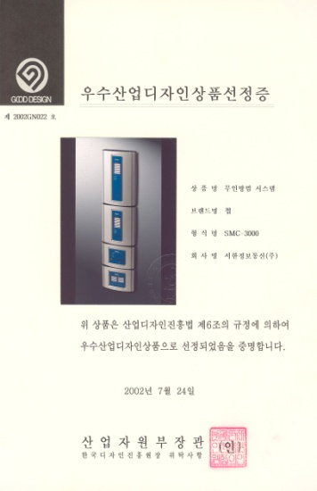
Certificates
Human security network
ISO 9001 인증서
CE 인증서
GD 인증서

Slide 26

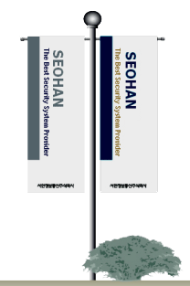
Human security network
서한정보통신(주)
TEL : 032) 329-6000 FAX : 032) 329-6010
HOMEPAGE : http://www.securitysystem.co.kr
경기도 부천시 조마루로 285번길 34 이스트타워 7F
제안 담당자 : 김상국 전무 010-2526-4327

